Slide 1
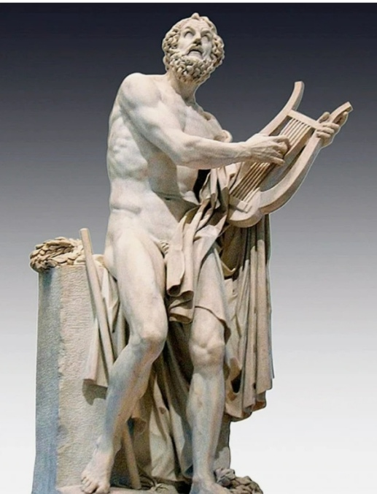
Гомер
VIII – VII
века
до н. э.

Slide 2
Гомер – древнегреческий поэт – сказитель, создатель эпических поэм «Илиада» и «Одессея». Примерно половина найденных древнегреческих литературых папирусов – отрывки из сочинений Гомера.
О жизни и личности поэта достоверно ничего не известно.

Slide 3
Интересный факт
По одной из легенд, Гомер потерял зрение после того, как увидел меч Ахиллеса. Чтобы хоть как-то его утешить, богиня Фетида наделила его даром песнопения.
В биографических трудах поэта говорится, что своё имя Гомер получил в следствии приобретённой слепоты. В переводе с древнегреческого его имя буквально означает – «незрячий»

Slide 4
Значение поэм Гомера
Гомеровский эпос стал источником многих произведений искусства. Традиции Гомера ощутимы в творчестве Пушкина, Гоголя и
Л. Толстого.
Греческие дети учись читать по «Илиаде». В Греции всегда были люди знавшие обе поэмы наизусть

Slide 5
Гомер – это начало всей литературы. Интерес к поэмам Гомера и их эмоциональное восприятие должны рассматриваться как надёжный признак здоровья всей человеческой культуры.

